Slide 1

设计模式之中介者模式

Slide 2

设计模式之中介者模式 — 课程概要
中介者模式原理
中介者模式示例代码讲解
中介者模式关键点

Slide 3
设计模式之中介者模式
中介者模式原理

Slide 4
中介者模式原理
智慧房屋项目遇到的问题
中介者模式原理
中介者模式优缺点

Slide 5




中介者模式原理 — 智慧房屋项目遇到的问题
智慧房屋公司的产品：
闹钟、咖啡机、电视机、窗帘等
思考如何设计：
各对象有几种状态改变
相互作用如何

Slide 6

中介者模式原理 — 中介者模式原理

Slide 7
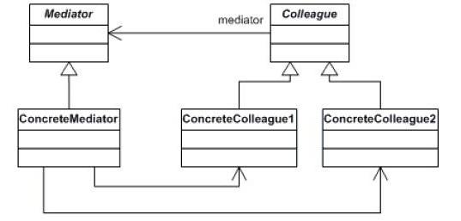
中介者模式原理 — 中介者模式原理
中介者模式：用一个中介对象来封装一系列的对象交互。
中介者使各对象不需要显式地相互引用，从而使其耦合松散，而且可以独立地改变它们之间的交互

Slide 8
中介者模式原理 — 中介者模式优缺点
优点：
通过将对象彼此解耦，可以增加对象的复用性
通过将控制逻辑集中，可以简化系统维护
可以让对象之间所传递的消息变得简单而且大幅减少
提高系统的灵活性，使得系统易于扩展和维护
缺点：
中介者承担了较多的责任，一旦中介者出现了问题，整个系统就会受到影响
如果设计不当，中介者对象本身变得过于复杂

Slide 9
设计模式之中介者模式
中介者模式示例代码讲解

Slide 10
中介者模式示例代码讲解
示例项目类结构
示例代码讲解

Slide 11
中介者模式示例代码讲解 — 示例项目类结构

Slide 12
中介者模式示例代码讲解 — 示例代码讲解
代码讲解

Slide 13
设计模式之中介者模式
中介者模式关键点

Slide 14
中介者模式关键点
中介者模式原理
中介者模式适用场合

Slide 15
中介者模式关键点 — 中介者模式原理
中介者模式：用一个中介对象来封装一系列的对象交互。
注意事项：
中介者模式和外观模式
中介者模式和观察者模式

Slide 16
中介者模式关键点 — 中介者模式适用场合
适用场合：
一组对象之间的通信方式比较复杂，导致相互依赖，结构混乱
一个对象引用很多其他对象并直接与这些对象通信，导致难以复用该对象

Slide 17


